Slide 1
Досуг с детьми компенсирующей группы «Навыки самообслуживания»
Подготовили:
Судакова Т.М.
Бондаренко Е. А.

Slide 2
Актуальность
Воспитание культурно-гигиенических навыков имеет значение не только для успешности социализации детей, но и для их здоровья. С первых дней жизни при формировании культурно-гигиенических навыков идёт не просто усвоение правил и норм поведения, а чрезвычайно важный процесс социализации, вхождения малыша в мир взрослых. Нельзя этот процесс пускать на потом, период раннего и дошкольного детства наиболее благоприятный для формирования культурно-гигиенических навыков. Затем на их основе строится развитие других функций и качеств.

Slide 3
Цель:
Обучение самостоятельному ухаживанию за своим внешнем видом и состоянием одежды.
Задачи:
Закрепить умения детей убирать вещи на свои места.
Формировать навыки по уходу за одеждой.
Формировать стремления к опрятности; к умению замечать и исправлять несовершенства внешнего вида у себя и других детей.
Совершенствовать умения самостоятельно одеваться в правильной последовательности.

Slide 4
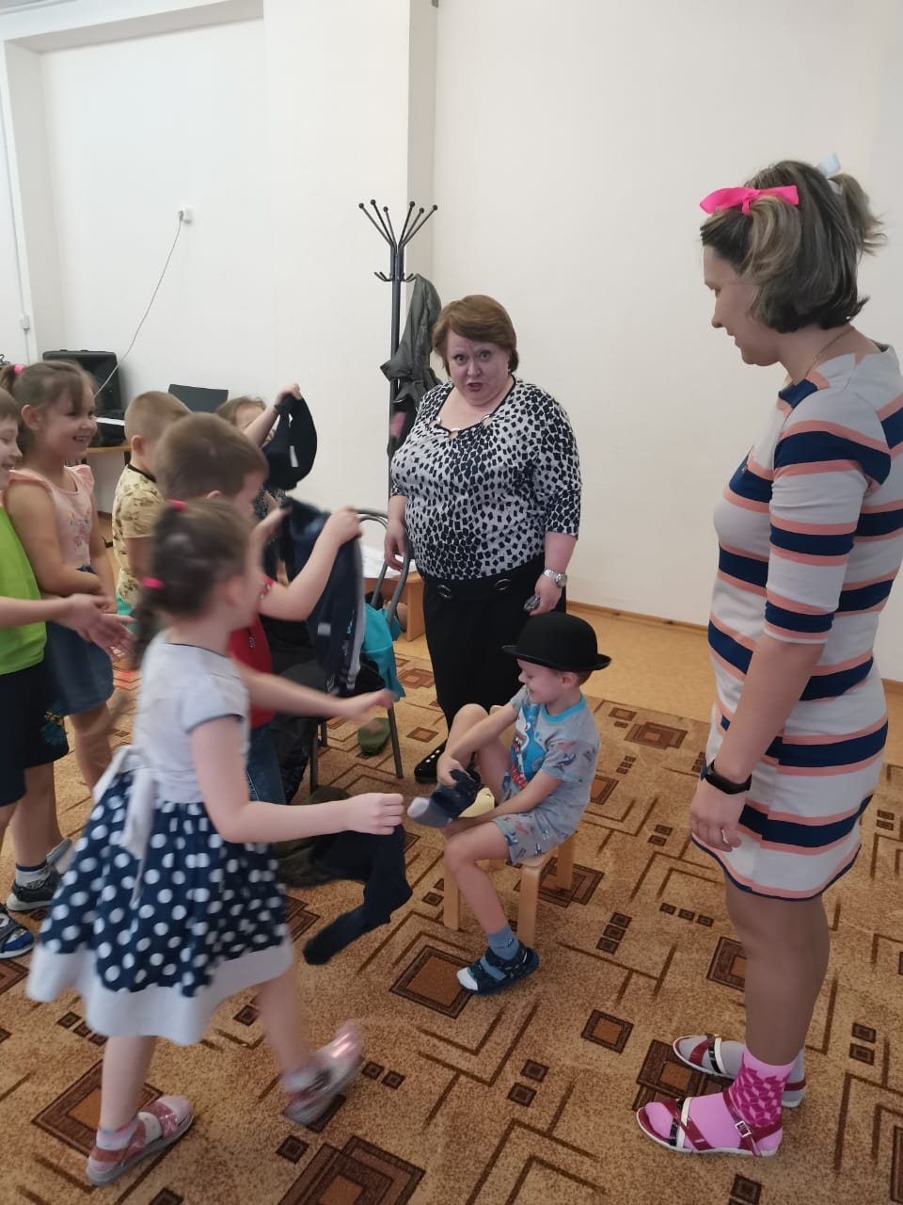
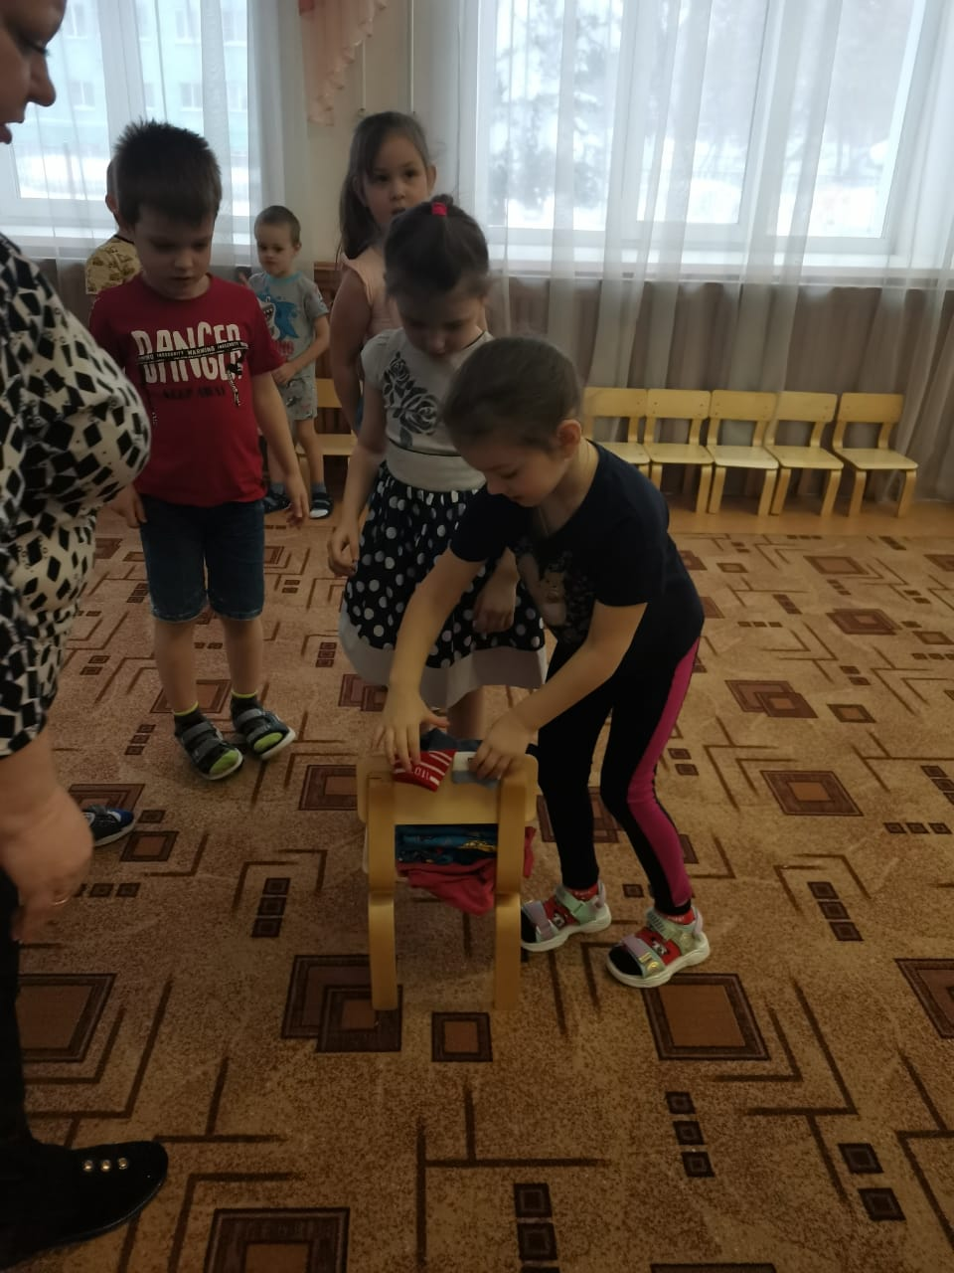
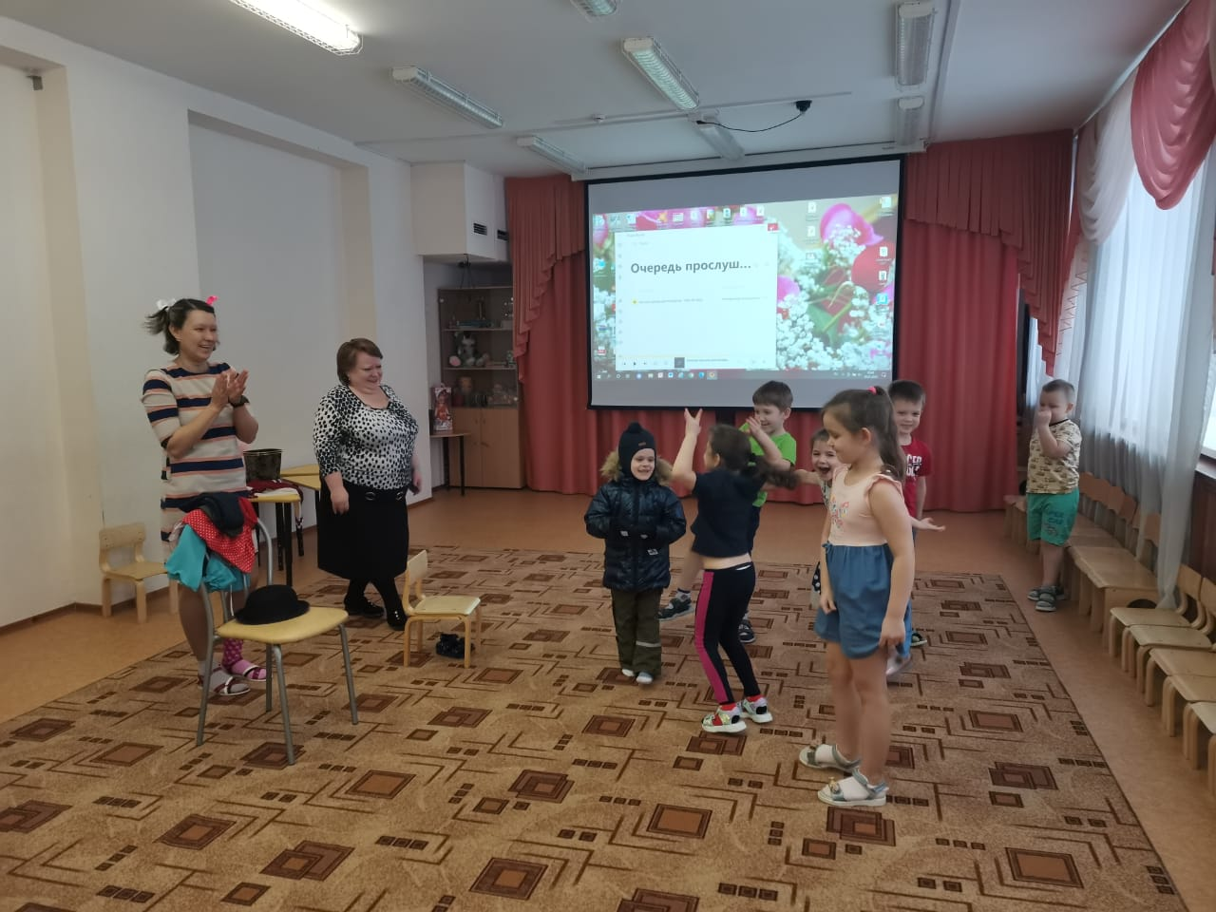

Slide 5
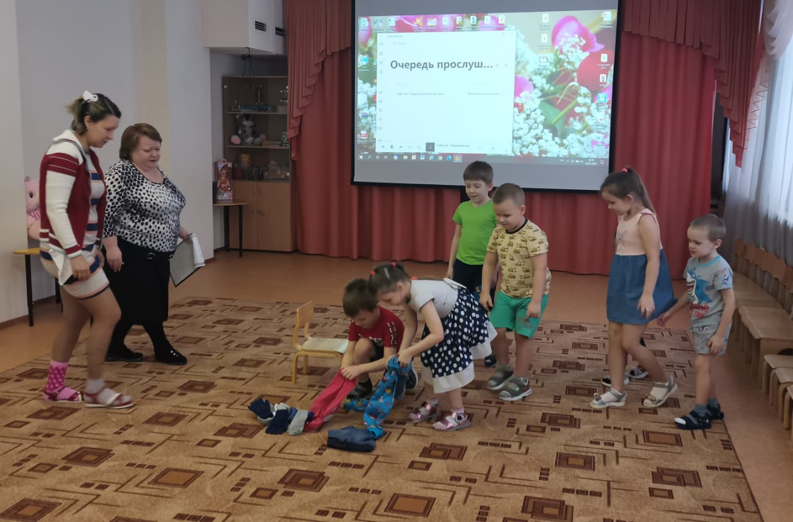
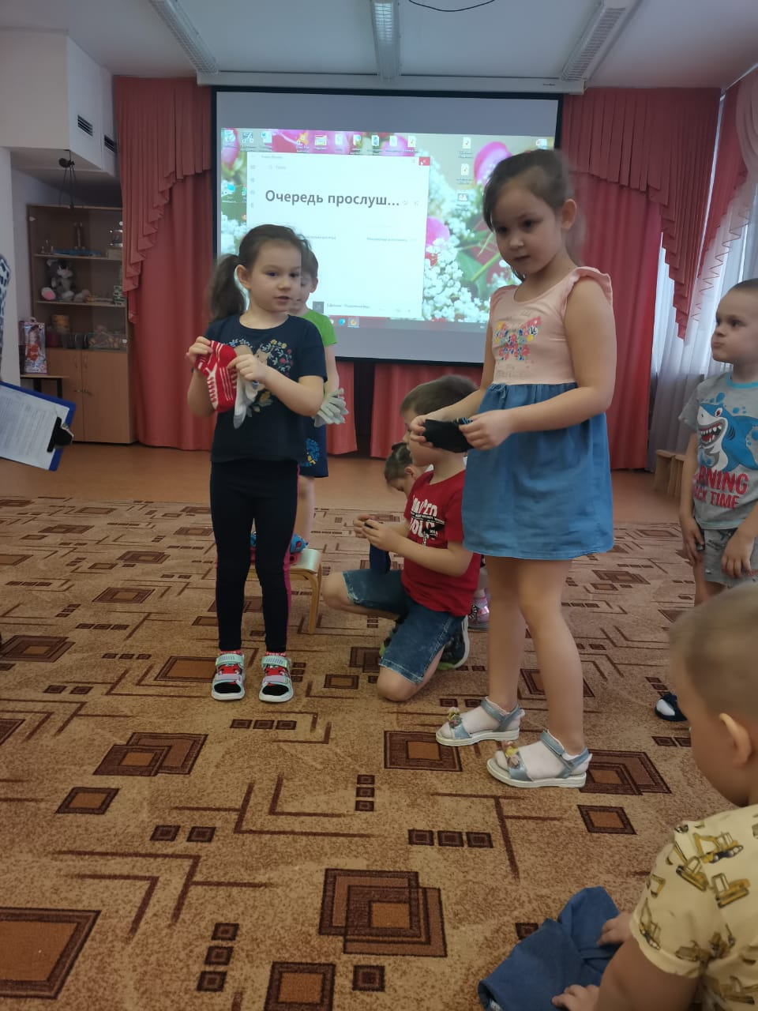
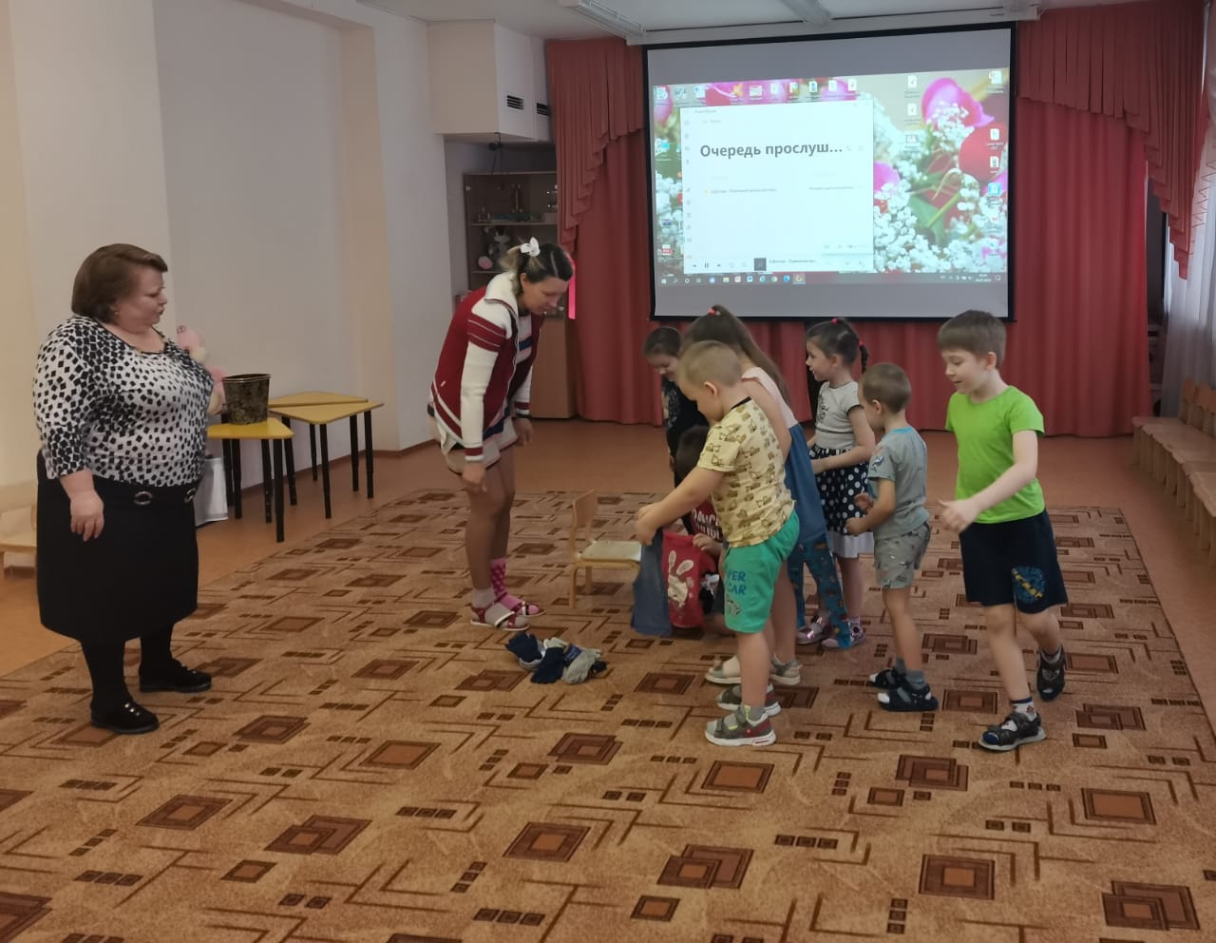

Slide 6
СОВЕТЫ МОЙДОДЫРА:
- всегда мыть руки с мылом, причесываться
- кушать мытые овощи и фрукты;
- когда чихаешь или кашляешь, закрывать рот и нос платком;
- мыть игрушки после прогулки;
- вытирать ноги, переобуваться;
- делать зарядку;
- не есть на улице;
- мыть посуду после еды;
- мыть руки после игры с животными.

Slide 7
Скачано с www.znanio.ru

